Slide 1

第11章 面向对象设计

Slide 2
11.1 面向对象设计的准则
1. 模块化
面向对象的软件开发模式，支持了系统模块化的原则：对象就是模块。它把数据结构和操作（方法）紧密地结合在一起构成模块。

Slide 3
2. 抽象
类实际上是一种抽象数据类型，它对外开放的公共接口构成了类的规格说明（协议），这种接口规定了外界可以使用的合法操作符，利用这些操作符可以对类的实例中包含的数据进行操作。

Slide 4
3. 信息隐蔽
在面向对象方法中，信息隐蔽通过对象的封装性实现：类结构分离了类的接口与类的实现，从而支持了信息隐蔽。

Slide 5
4. 弱耦合
弱的耦合可以提高软件模块的独立性，避免某一部分模块发生变化对其它模块有较大的影响。

Slide 6
一般来说，对象间的耦合有两大类：
A．交互耦合：对象间的耦合通过信息连接来实现。应使交互耦合尽量松散。
B．继承偶合：与交互耦合相反，应该提高继承耦合的程度。因为通过继承关系结合起来的基类和派生类，结合得越紧密越好。

Slide 7
5. 强内聚
面向对象设计中存在三种内聚：
A．服务内聚：一个服务应该完成一个且完成一个功能。
B．类内聚：一个类应该只有一个用途，它的属性和服务应该是高内聚的。
C．一般—特殊内聚：即基类—派生类的内聚。

Slide 8
6. 可重用
使用已经存在的类（包括开发环境提供的类库，及以往开发相似系统时创建的类），可以提高软件重用性，提高软件生产率。

Slide 9
11.2 启发规则
人们在面向对象方法中也积累了一些经验，总结出几条启发规则：
1. 设计结果应该清晰易懂；
1）用词一致；
2）使用已有的协议；
3）减少消息模式的数目；
4）避免模糊的定义。

Slide 10
2. 一般—特殊结构的深度应适当
中等规模的系统中，类等级层次数应保持为7±2。不是必要情况，不应该随意创建派生类；

Slide 11
3. 设计简单的类：设计小而简单的类，便于开发和管理；
1）避免包含过多的属性；
2）有明确的定义；
3）尽量简化对象之间的合作关系；
4）不要提供太多服务。

Slide 12
4. 使用简单的协议：设计简单的类接口，发送的消息中参数要少。
5. 使用简单的服务：编写实现每一个服务时，避免复杂的语句和结构；
6. 把设计变动减至最小。

Slide 13
11.3 软件重用
11.3.1 概述
1. 重用
重用的三个层次：
1）知识重用；
2）方法和标准的重用；
3）软件成分的重用。

Slide 14
2. 软件成分的重用级别：
1）代码重用
a. 源代码剪贴；
b. 源代码包含；
c. 继承；
2）设计结果重用
3）分析结果重用

Slide 15
3. 典型的可重用软件成分
1）项目计划； 2）成本计划；
3）体系结构； 4）需求模型和规格说明；
5）设计； 6）源代码；
7）用户文档和技术文档；8）用户界面；
9）数据； 10）测试用例。

Slide 16
11.3.2 类构件
1. 可重用软构件应具备的特点
  1）模块独立性强
  2）具有高度可塑性
  3）接口清晰、简明、可靠

Slide 17
2. 类构件的重用方式
  1）实例重用
  2）继承重用
  3）多态重用

Slide 18
实例重用
1、可以使用适当的构造函数，按照需要创建类的实例。然后向所创建的实例发送适当的消息，启动相应的服务，完成需要完成的工作。
2、可以用几个简单的对象作为类的成员，创建出一个更复杂的类。

Slide 19
继承重用
1、为提高继承重用的效果，关键是设计一个合理的、具有一定深度的类构件继承层次结构。
2、这样做有下述两个好处：
  每个子类在继承父类的属性和服务的基础上，只加入少量新属性和新服务。
    降低了每个类构件的接口复杂度
    表现出一个清晰的进化过程，提高了每个子类的可理解性
    为软件开发人员提供了更多可重用的类构件
  为多态重用奠定了良好基础。

Slide 20
多态重用
1、使对象的对外接口更加一般化，从而降低了消息连接的复杂程度。
2、提供一种简便可靠的软构件组合机制。
3、设计类时，应注意以下可能影响重用性的操作：
  与表示方法有关的操作。例如，不同实例的比较、显示、擦除等等。
  与数据结构、数据大小等有关的操作。
  与外部设备有关的操作。例如，设备控制。
  实现算法在将来可能会改进（或改变）的核心操作

Slide 21
11.3.3 软件重用的效益
质量：每一次重用，都会发现错误并清除，构件质量也随之改善。
生产率：每一次重用，都会减少重用部分的工作，软件生产率也随之提高。
成本：重用所带来的净成本C=Cs-Cr-Cd（Cs是项目从头开发时所需要的成本；Cr是与重用相关联的成本；Cd是交付给客户的软件的实际成本。

Slide 22
11.4 系统分解
人机交互部分
问题域部分
任务管理部分
数据管理部分
主题层
类与对象层
结构层
属性层
服务层
图11.2 典型的面向对象设计模型

Slide 23
1、子系统之间的两种交互方式
  客户—供应商关系
  平等伙伴关系
2、组织系统的两种方案
  层次组织：下层为上层提供服务
    封闭式：每层子系统仅仅使用其直接下层提供服务
    开放式：可以调用下层任何子系统
  块状组织：子系统相互独立，弱耦合

Slide 24
11.5 设计问题域子系统
在设计问题域部分时，仅需要从实现的角度对问题域模型（对象模型、动态模型、功能模型）作一些补充、修改，主要是增添、合并或分解类与对象、属性和服务，调整继承关系等。

Slide 25
1. 调整需求
2. 重用已有的类
3. 组合问题域的类
4. 增添基类以定义公共函数集合
5. 调整继承层次
1）使用多重继承机制
2）使用单继承机制

Slide 26
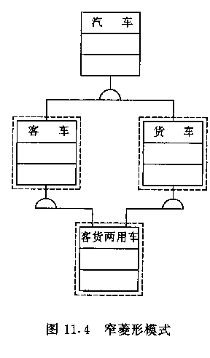
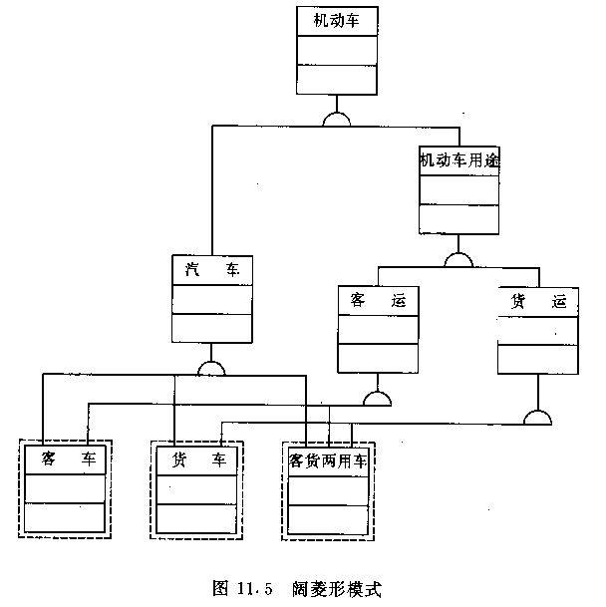

Slide 27
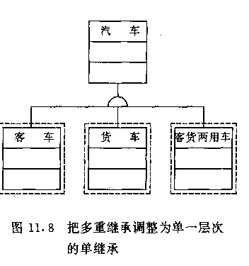

Slide 28
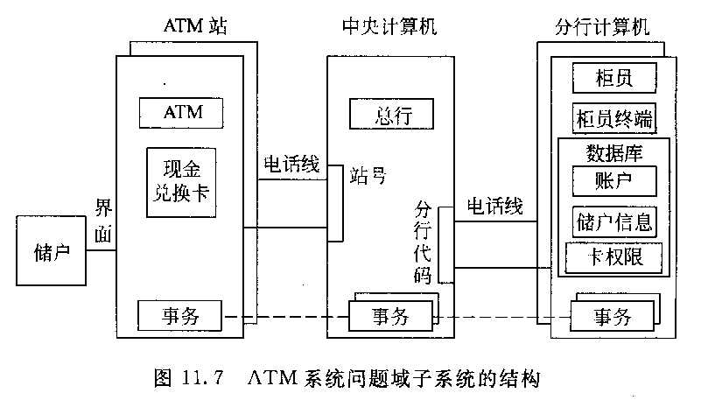
6. ATM系统实例

Slide 29
11.6 设计人机交互子系统
在面向对象分析中，已经对用户界面需求作了初步分析，在面向对象设计过程中，要对系统人机交互部分进行详细设计，其中包括指定窗口和报表的形式、设计命令层次等等。

Slide 30
设计人机交互子系统的策略：
1）分类用户；
2）描述用户；
3）设计命令层次；
4）设计人机交互类。

Slide 31
11.7 设计任务管理子系统
任务可视作进程（Process）
1. 分析并发性
基于动态模型分析并发性，如果对象间不存在交互，或不同时接受事件，则是并发的。
并发任务可以在不同的处理器上实现，也可以在单个处理器上利用多任务操作系统实现。

Slide 32
2. 设计任务管理子系统
1）确定事件驱动型任务：主要完成通信工作
工作过程：睡眠→等待来自数据线的中断→任务唤醒、接收数据→通知相应对象→继续睡眠
2）确定时钟驱动型任务
每隔一定时间触发执行某些任务。
3）确定优先任务

Slide 33
4）确定关键任务
5）确定协调任务
当同时运行的任务较多时（3个以上），一般设计协调任务，会增加系统开销，但有利于封装不同任务间的协调控制。
6）尽量减少任务数
7）确定资源需求
计算系统载荷（单位时间处理业务数），估算所需CPU性能。

Slide 34
11.8 设计数据管理子系统
11.8.1 选择数据存储管理模式
1. 文件管理系统
2. 关系数据库管理系统
3. 面向对象数据库管理系统

Slide 35
11.8.2 设计数据管理子系统
1. 设计数据格式
2. 设计相应的服务

Slide 36
11.8.3 ATM系统实例
采用成熟的商品化关系数据库。根据数据库范式设计，保持数据一致性、完整性。
处理并发事务时，每个事务作为一个不可分割的批操作来处理，由事务封锁帐户，直至事务结束。

Slide 37
11.9 设计类中的服务
11.9.1 确定类中应有的服务
11.9.2 设计实现服务的方法
1. 设计实现服务的算法
1）算法复杂度；
2）容易理解、容易实现；
3）容易修改；
2. 选择数据结构
3. 定义内部类和内部操作

Slide 38
11.10 设计关联
1、关联关系反映对象之间相互依赖、相互作用的关系。
2、在面向对象设计过程中，设计人员必须确定实现关联的具体策略。
  关联的遍历
  实现单向关联
  实现双向关联
  关联对象的实现

Slide 39
1、关联的遍历
  1）单向遍历：实现简单
  2）双向遍历：实现麻烦

Slide 40
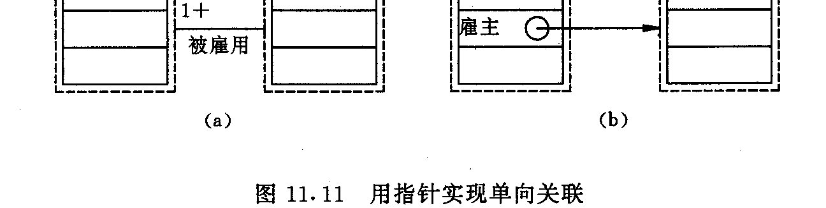
2、实现单向关联
1）用指针可以方便地实现单向关联。
2）如果关联的阶是一元的，则实现关联的指针是一个简单指针；如果阶是多元的，则需要用一个指针集合实现关联。

Slide 41
3、实现双向关联
实现双向关联有下列三种方法：
  只用属性实现一个方向的关联，当需要反向遍历时就执行一次正向查找。
  两个方向的关联都用属性实现，这种方法能实现快速访问。
  用独立的关联对象实现双向关联。关联对象不属于相互关联的任何一个类，它是独立的关联类的实例 。

Slide 42
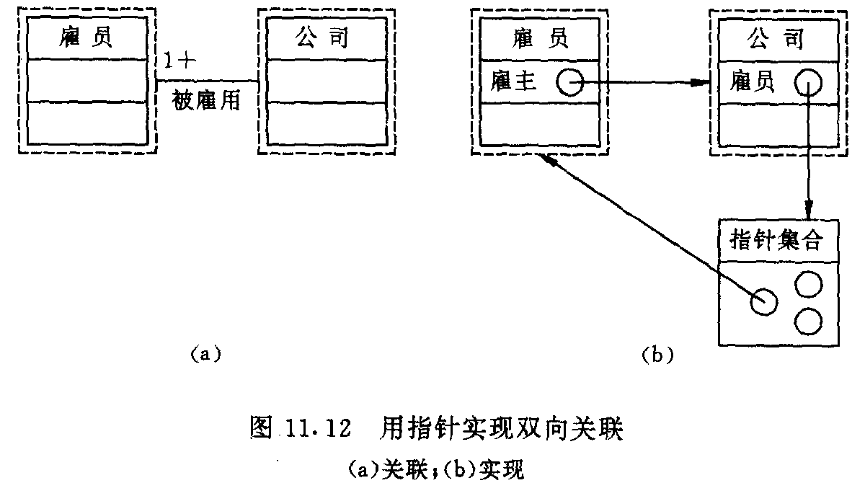
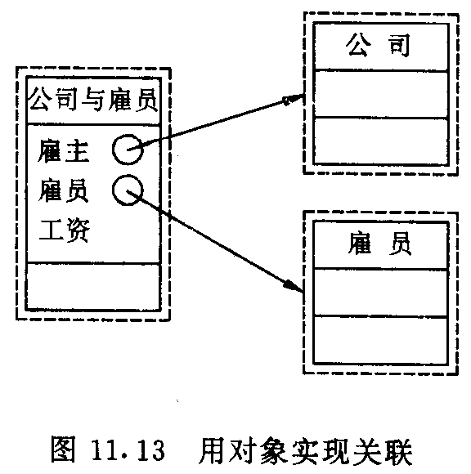

Slide 43
4、关联对象的实现
关联对象的实现方法取决于关联的阶数：
  一对一关联：
    关联对象可以与参与关联的任一个对象合并。
  一对多关联：
    关联对象可以与“多”端对象合并。
  多对多关联：
    通常使用一个独立的关联类来保存描述关联性质的信息，这个类的每个实例标示一条具体的关联链及该链的属性。

Slide 44
11.11设计优化
1、确定优先级
2、提高效率的几项技术
  1）增加冗余关联以提高访问效率
  2）调整查询次序
  3）保留派生属性
3、调整继承关系
  1）抽象与具体
  2）为提高继承程度而修改类定义
  3）利用委托实现行为共享

Slide 45
练习题
填空题：
1、大型、复杂系统的对象通常由下述5个层次组成：（ ）、类与对象层、（ ）、（ ）和（ ）。
2、软件重用是提高软件（ ）和目标系统（ ）的重要途径，它基本上始于设计。其中软件成分重用可划分成以下3个级别即代码重用、设计成果重用和分析结果重用。
3、面向对象设计的6个准则：（ ）、（ ）、（ ）、弱耦合、（ ）和（ ）。
4、一般来说，对象之间的耦合分为两大类：（ ）和（ ）。
5、在面向对象设计中存在三种内聚：（ ）、（ ）和（ ）。
6、通过积极的软件重用能够获得可观的商业效益，（ ）、开发生产率和（ ）都得到了改善。
7、大多数系统的面向对象设计模型，在逻辑上都由4大部分组成，它们分别是（ ）、（ ）、（ ）和（ ）。

Slide 46
名词解释：
1、软件重用
2、优秀设计
简述题：
1、简述面向对象方法学的6条启发原则。
2、简述软件重用的3个层次。
3、简述软件成分重用的3个级别。
4、简述类构建重用的3种方式。
5、简述软件系统中子系统之间的两种交互方式。
6、简述组织软件系统的两种方案。
7、P288.第1、2、3题

